Slide 1
19강 패턴을 통한 객체지향 언어의 이해 - I
- 패턴이란?
- 지금 당장 여러 가지 패턴을 모두 알 수는 없어요.
- 간단한 예제를 통한 패턴의 이해
Lecturer Kim Myoung-Ho
Nickname 블스
blogstudy@naver.com

Slide 2
19-1. 패턴이란?
패턴(디자인 패턴)이란, 우리가 지금 배우고 있는 객체지향 언어를 배우는데 가장 중요한 방법이라고 생각 되는 것입니다. 너무 추상적 인가요?
객체지향이 세상에 등장한 이후로 훌륭한 우리의 선배 개발자들은 어떻게 하면 더욱 빠르게 개발하고, 유지 보수 측면에서도 효율적으로 개발을 할 수 있을까에 대한 고민을 많이 해왔습니다. 사실 지금도 하고 있습니다. 이러한 고민을 하던 중 객체지향 언어의 상속, 인터페이스, 추상화 등의 기능을 이용해서 시간과 인력 투입의 효율을 극대화 하기 위한 방식이 정립되기 시작 했습니다. 그리고 이러한 방식을 어떠한 틀로 정해 놓은 것이 바로 디자인 패턴 입니다.
좀 어렵나요? 쉽게 정리하면, 우리의 개발자 선배님들이 객체지향 언어의 장점들을 모아 가장 효율적으로 개발을 할 수 있게 만들어 놓은 틀 입니다.
우리 주변에 많은 개발자들이 객체지향언어를 배웠고, 객체지향 언어로 개발을 하지만, 결과물을 보면 객체지향과는 거리가 먼 산출물을 봅니다.
이러한 개발자를 누군가는 이렇게 말하곤 합니다. ‘무늬만 OOP 개발자’
객체지향 언어의 상속, 인터페이스, 추상화 등등을 배운 상태에서 어떻게 하면 자신이 개발하고 있는 소스에 객체지향적인 요소들을 가미하여 효율적인 개발을 할 수 있을까요? 정답은 바로 선배님들이 정형화해 놓은 패턴을 배우는 것 입니다. 다양한 패턴을 습득하고 나면, ‘아~~~ 이래서 상속, 추상화 등등이 필요 한 거구나~~’ 라고 생각하시게 될 것 입니다.
이번 강의를 통해 패턴 2가지를 소개해 드릴 예정입니다. 아주 간단한 패턴과 조금은 복잡한 패턴을 소개할 예정입니다.
강의를 들으시고, 가까운 서점 또는 도서관에 가셔서 디자인 패턴 관련 책을 보시는 것을 적극 추천 합니다.
19-2. 지금 당장 여러 가지 패턴을 모두 알 수는 없어요.
패턴을 지금 모두 알 수는 없습니다. 그리고 많은 패턴을 모두 경험했다고 해도, 본인의 개발 소스에 바로 적용하기도 사실상 어렵습니다.
패턴을 익히고, 효과적으로 본인의 소스에 적용시키기 위한 최선의 방법은 꾸준히 패턴에 대해서 공부하고, 본인의 개발 소스를 관찰하면서 리펙토링에 관심을 갖는 것이 좋습니다. 절대 조급하게 생각하지 마세요. 디자인 패턴은 우리모두 개발을 하는 끝날까지 계속 공부하고, 연구해야 되는 분야 입니다.

Slide 3
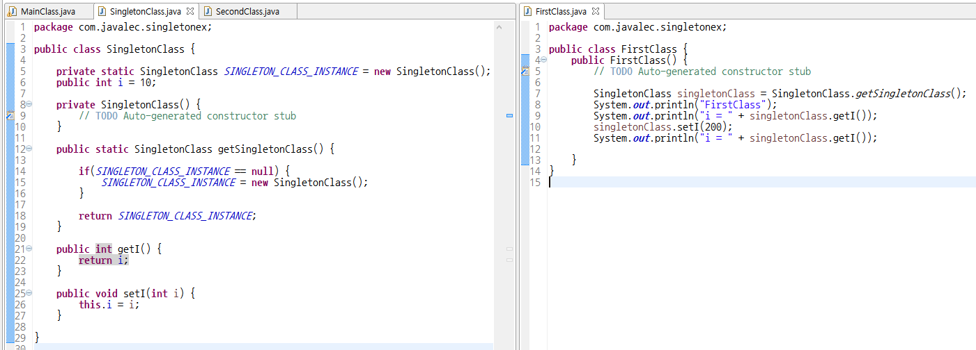
19-3. 간단한 예제를 통한 패턴의 이해
싱글턴 패턴 (19_3_ex1_singleton)
싱글턴 패턴(Singleton pattern)이란 어떤 클래스의 인스턴스는 오직 하나임을 보장하며, 이 인스턴스에 접근할 수 있는 전역적인 접촉점을 제공하는 패턴이다.
– 위키참고
지금까지의 클래스를 잘 생각해 보면, 클래스를 하나 만들고, 만들어진 클래스로부터 객체를 여러 개 생성하여 사용하였습니다. 하지만 싱글턴 패턴을 이용하면, 클래스 하나에 객체를 유일하게 하나만 생성하여 모든 곳에서 하나의 객체에만 접근할 수 있습니다. 즉 전역의 개념으로 객체를 사용할 수 있습니다.
너무 간단한 구조라서 쉽게 이해되실 거라 생각합니다.

